Slide 1
Cámara de Diputados
Plan Nacional de Desarrollo 2018-2024
“Infraestructura Carretera”
Ciudad de México, 29 de mayo, 2019.

Slide 2
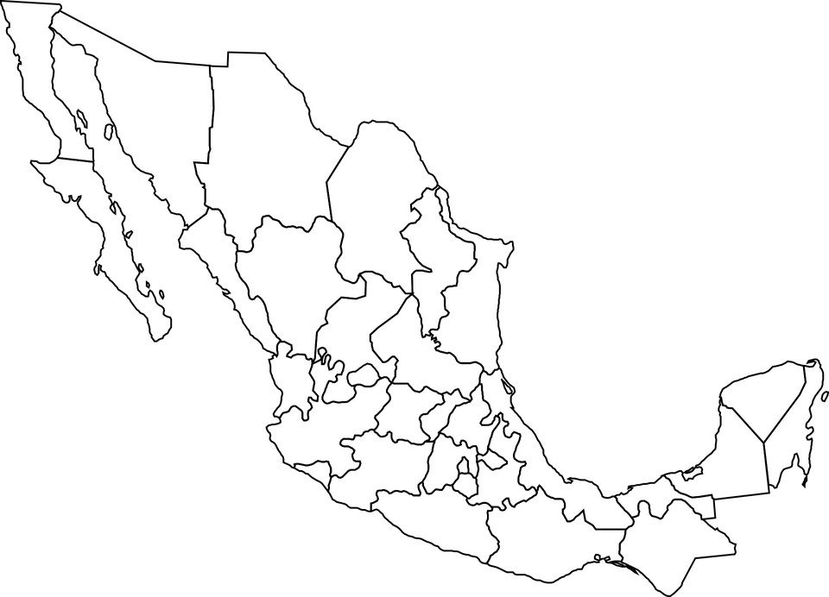
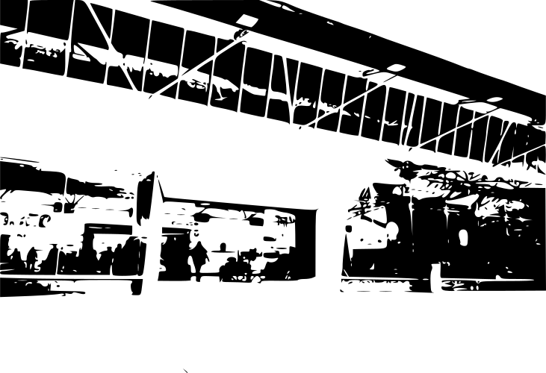
SECTOR QUE REPRESENTAMOS
3,750 millones de
pasajeros al año
Pib 2.5
Sector Automotriz y Turismo
95.8% Mexicanos que
viajan lo utilizan
930 Terminales de pasajeros
3
4
1
2
C
E
N
T
R
A
L
CANAPAT con mas de 40 mil vehículos
200,000 empleos generados
(+ indirectos no estimados)
Representamos a más
de 3,500 Hombres-Camión
26 centros de Capacitación y Adiestramiento a conductores
5
6
7
8
Notes:
Igual de usurarios a nivel munidial de internet en 2017 y equivalente al 48.83% de la población mundial.
Igual al PIB del sector turismo en 2016 o equivale al 55.5% del PIB Percapita de México en 2017, que representa $461,002 millones de pesos.
Cuyas cuidades más visitadas en 2017 fueron: CDMX, GDL y MTY y destinos turísticos (playas) fueron: Rivera Maya, Cancún y Los Cabos
Cubriendo el 90% de demanda de viajes foráneos en el país.
Lo que equivale a más de la mitad de capacidad del Estadio Azteca
Representan el 2.93% del total del autotransporte en México.
Equivale al 46.39% de empleos generados para la rama de transporte y comunicaciones en 2018
Corresponde al 9.45% del total de Instructores Registrados en 2017 de los cuales: 13% son Internos y 87% son Externos. Están concentrados en Edo. Méx., CDMX, Veracruz y Tamaulipas.

Slide 3
COMPARATIVO DE ASALTO A PASAJEROS
Fortalecer la red de vigilancia carretera
+323%
221
+ 3%
El primer trimestre presenta un aumento del +3% en Reportes de Asaltos a unidades, respecto al mismo periodo del año anterior. Siendo el Estado de México, Puebla y Veracuz los Estados con mayor índice de Asaltos en carreras federales en 2019.
Notes:
Estimamos que estos indicadores es por lo menos dos veces la cifra presentada, dado que LOS PASAJEROS QUE SUFREN ASALTOS, EN LA MAYORIA DE LAS OCASIONES NO QUIEREN PRESENTAR una denuncia.
Desglose de eventos por estado con más reportes:
Estado Reportes Porcentaje
Estado de México 92 40%
Puebla 39 17%
Veracruz 20 9%

Slide 4
COMPARATIVO DE UNIDADES SECUESTRADAS
Fortalecer la red de vigilancia carretera
4,035
El primer cuatrimestre presenta una variación de +302% días tomados con respecto al mismo periodo de 2018.
Notes:
Estado de México, Chiapas y Guerrero los Estados con mayor incidencia en 2019.
Desglose de eventos por estado con más reportes:
Estado Reportes Porcentaje
Estado de México 91 41%
Chiapas 77 35%
Guerrero 16 7%
El número de unidades reportadas hasta abril del 2018 fueron 302; lo que representa un disminución del 37% de vehículos tomadas ilegalmente respecto al 2018.

Slide 5
COMPARATIVO DE PUNTOS NEGROS
Fortalecer el programa de mantenimiento a carreteras y puentes
Se han realizado 4,520 reportes
En el reporte de Octubre a Enero del 2018 hubo 234 reportes; por lo que este año tenemos 10% mas. Siendo Veracruz, Chiapas y Puebla los Estados con más reportes.
Notes:
*NOTA: Estos reportes corresponden únicamente Grupo ADO Mobility que cubre el sureste de la República Mexicana y nos comparten sus reportes cada 4 meses.
Desglose de eventos por estado con más reportes:
Estado Reportes Porcentaje
Veracruz 39 15%
Chiapas 38 11%
Puebla 27 16%

Slide 6
COMPARATIVO DE SEMOVIENTES
Inspección y adición de barreras para alejar a los animales
Notes:
Para abril del 2019 representa el 42% MENOS de pérdidas económicas con respecto al cierre del año anterior, sin saldo de lesionados.
(Pérdidas económicas hasta abril 2018 = $422,647.00)
Guerrero, Durango y Guanajuato los Estados con mayor índice de lesionados.
Desglose de eventos por estado con más reportes:
(Total de reportes al 2019 = 114)
Estado Reportes Porcentaje
Guerrero 6 15%
Durango 5 13%
Guanajuato 4 10%

Slide 7
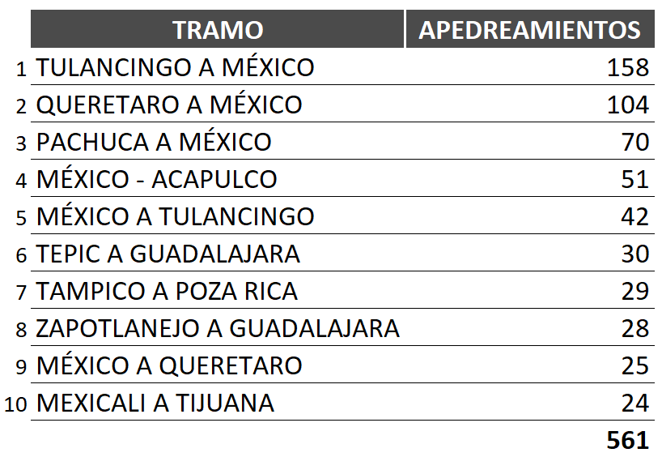
COMPARATIVO DE APEDREAMIENTOS
Inspección y adición de mallas en los caminos y puentes
Las mas peligrosas…
809
+ 3%
El primer trimestre presenta una variación de +3% Apedreamientos respecto al mismo periodo del año anterior. Siendo Estado de México, Guanajuato y Jalisco; los Estados con mayor índice en 2019.
Notes:
Desglose de eventos por estado con más reportes:
Estado Reportes Porcentaje
Estado de México 153 18%
Guanajuato 144 17%
Jalisco 94 11%

Slide 8
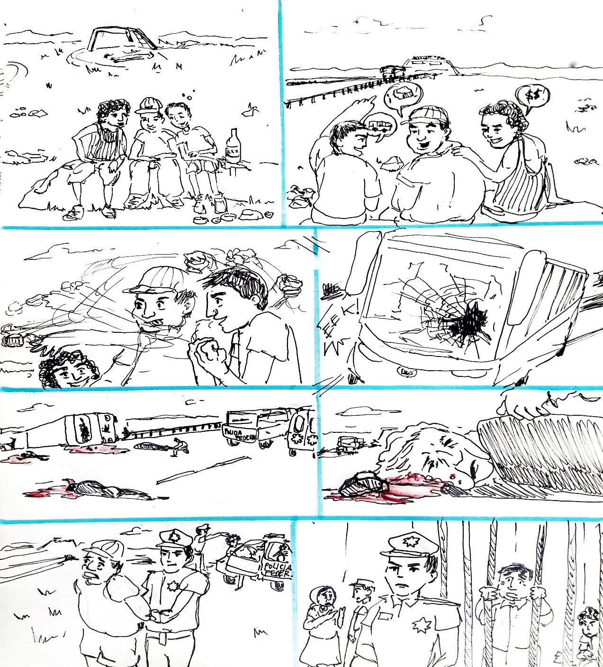
CAMPAÑA APEDREAMIENTOS
Educación vial y consientizacion de riesgos, promoción de vigilancia
OBJETIVO: Disminución de apedreamientos a autobuses que circulan en carreteras y puentes de jurisdicción federal. ¿A quien va dirigida?: Jóvenes entre 12 y 25 años de edad. ESTRATEGIA: A través de medios gráficos se ejemplifica las consecuencias de los apedreamientos, los cuales concluyen en su mayoría en lesiones y decesos de usuarios y conductores de autotransporte federal, además de las consecuencias legales para los que realizan los apedreamientos. DIFUSIÓN: Se llevará a cabo en los puntos de mayor incidencia con apoyo de elementos de Proximidad Social de Policía Federal en comunidades y escuelas de nivel básico, con el fin de concientizar a la población sobre las consecuencias que conlleva arrojar piedras a autobuses en movimiento, además de redes sociales.
Notes:
Trabajamos junto con SCT y POLICIA FEDERAL en los esfuerzos por debatir este fenomeno, que ademas de tener efectos económicos, tambien es utilizado por la delincuencia organizada para asaltar a los pasajeros o secuestrar a las unidades, al detenerse por un evento.

Slide 9
AUTOPISTAS DE PEAJE
Mantenimiento y desarrollo en las casetas de peaje
Interoperabilidad.
Reactivar y formar parte del comité de interoperabilidad.
Cámara de Compensación.
Lentitud e ineficacia de las plazas de cobro.
Falta de estandarización
Señalamiento oportuno del carril.
Antenas multiprotocolo.
Lectura de Equipo de piso vs. Antena.
Notes:
INTEROPERABILIDAD
REPRESENTAMOS MAS DE 22 MILLONES DE CRUCES AL AÑO Y MAS DE 3 MIL MILLONES DE PESOS (PARA FONADIN Y CAPUFE), APROXIMADAMENTE UN 15%.
SE PIERDEN MILES DE HORAS HOMBRE EN LOS CRUCES CARRETEROS MAS IMPORTANTES DEL PAIS.
TODO ESTO PERJUDICA LA MOVILIDAD DE LAS PERSONAS
CAMARA DE COMPENSACION
INCONSISTENCIA EN COBROS DE LA MISMA UNIDAD EN DISTINTAS PLAZAS COMO AUTOBUS, CAMION Y HASTA COCHE Y RECHAZO DEL TAG (COSA QUE TODOS HEMOS SUFRIDO AL PASAR UNA CASETA)
ERRORES EN EL COBRO Y EXTEMPORANEIDAD
DICTEMENES EN EL COBRO
FALTA DE SEÑALIZACION
CARRRIL DE TELEPAJE
EFECTIVO
TARJETA

Slide 10
FIN DE LA EXPOSICION
Ing. José Jiménez Jaime
Gerente General
http://canapat.org.mx/

